Slide 1
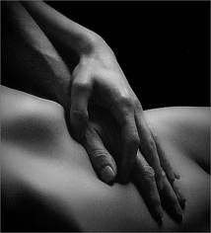
¿Como aplicar los frenos en las relaciones amorosas?
Lcda. Betty Rojas de Arroyo

Slide 2
¿Qué es amor?
Según Moles (2004) es un sentimiento que se construye de acuerdo a la atracción que previamente se generó hacia una persona en su potencialidad de facilitar estados emocionales agradables, producto de la contribución en cuanto a poder satisfacer necesidades tanto de orden biológica como psicológicas y sociales.

Slide 3
EL AMOR SEGÚN LA BIBLIA
4 El amor es sufrido, es benigno; el amor no tiene envidia, el amor no es jactancioso, no se envanece; 5 no hace nada indebido, no busca lo suyo, no se irrita, no guarda rencor; 6 no se goza de la injusticia, mas se goza de la verdad. 7 Todo lo sufre, todo lo cree, todo lo espera, todo lo soporta. 1 Corintios 13

Slide 4
La Infatuación
Es el estado caracterizado por el dejarse llevar por una pasión irracional, tratándose de un amor adictivo. La infatuación ocurre normalmente al inicio de una relación amorosa. La misma está caracterizada por: urgencia, intensidad, deseo sexual y/o ansiedad, donde hay una extrema absorción del uno con el otro. Se le asocia comúnmente con la juventud.

Slide 5
¿Por qué nos enamoramos?
Amar y ser amado enriquece nuestras vidas. Cuando la gente se siente sentimentalmente cerca de otra persona está más contenta e incluso más sana. El amor nos ayuda a sentirnos importantes, entendidos y seguros.
Pero cada tipo de amor tiene unas características muy particulares. El amor que sentimos por nuestra familia es distinto del que sentimos por nuestros amigos(as), y distinto al tipo de amor que sentimos en las relaciones románticas.

Slide 6
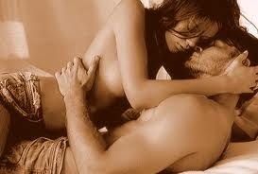
Las Caricias Sexuales
Representa el conjunto de acciones realizadas con cualquier parte del cuerpo que permiten la estimulación sexual entre pareja. En ella es importante conocer un poco el funcionamiento del cuerpo, tanto del suyo como del tuyo, para poder hacer de nuestros cuerpos una especie de instrumento de música del que podemos sacar lo mejor, haciéndolo vibrar...

Slide 7
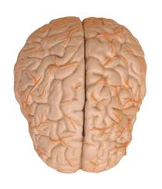
Las Endorfinas
Las endorfinas son pequeñas proteínas derivadas de un precursor producido a nivel de la hipófisis, una pequeña glándula ubicada en la base del cerebro.
Las endorfinas, también llamadas hormonas de la felicidad, son sustancias químicas producidas por el propio organismo. Se calcula que hay alrededor de 20 tipos diferentes de endorfinas distribuidas por todo el cuerpo, parte de ellas están localizadas en la glándula pituitaria y son las encargadas de hacer posible la comunicación entre las neuronas.

Slide 8
Las caricias, besos y abrazos estimulan la descarga de endorfinas, además de ferormonas, hormonas que aumentan el atractivo de la persona y cautivan a la pareja. La combinación de estas dos hormonas produce una situación de intenso placer, durante y después de la relación sexual.
Abundan cada vez mas las pruebas que indican que los seres humanos nos comunicamos a través de una química sexual silenciosa. Algunos investigadores afirman que liberamos continuamente por los miles de millones de poros de la piel e incluso por el aliento, productos químicos volátiles llamados ferormonas.

Slide 9
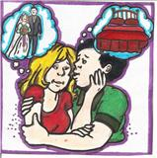
EL ADOLESCENTE Y LAS CARICIAS ATREVIDAS

Slide 10
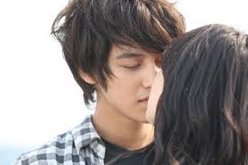
LOS TIPOS DE CARICIAS ATREVIDAS:
Según Van Pelt (1990) los tipos de caricias son:
Caricias Simples: abrazarse y besarse sin tocar el cuerpo.

Slide 11
Caricias Atrevidas Livianas: tocarse el cuerpo por encima de la ropa.

Slide 12
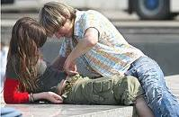
Caricias Atrevidas Intensas: tocarse el cuerpo debajo de la ropa.

Slide 13
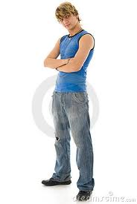
LO QUE LOS MUCHACHOS ACOSTUMBRAN A DECIR
Breve descripción de lo que los muchachos dicen con más frecuencia para inducir a las actividades sexuales:
La Tentativa situacional: “Todos lo están haciendo”. Estos simpatizantes con la nueva moral dan a entender que algo anda mal con la mujer que no hace lo que los demás hacen, que no se moderniza y que no vive como el resto del mundo vive.

Slide 14
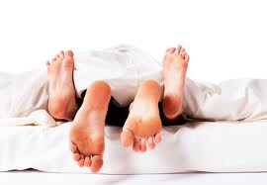
La Tentativa de la simpatía: “Nadie me entiende fuera de ti. Todos me contradicen, mis padres, la escuela la ley. Lo único que necesito es que ayudes y todo saldrá bien”
La Tentativa del personaje importante: “Hay cientos de chicas que desean ser mi novia. Por eso tú has tenido mucha suerte de que yo me haya fijado en ti”

Slide 15
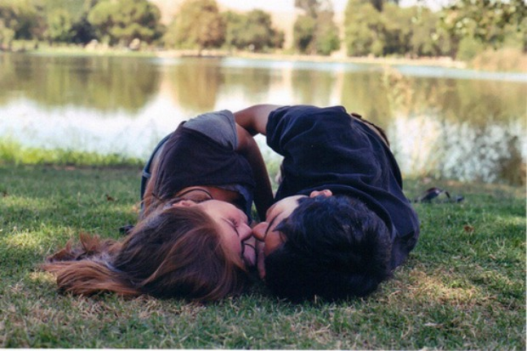
La Tentativa anormal: ¿Qué sucede contigo acaso eres frígida? No querrás que te conozcan como una mujer fría y desinteresada, verdad?
La Tentativa amenazante: Si no lo haces, buscaré a otra muchacha”

Slide 16
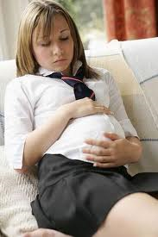
La Tentativa de la promesa:” No quedarás embarazada”. Aunque quedes embaraza yo me ocupare de ti”.
La Tentativa de la culpa: Me encuentro tan tenso que no puedo soportarlo tú me has puesto así…. No puedes detenerte ahora…

Slide 17
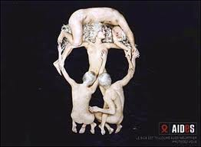
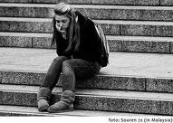
FACTORES
QUE INFLUYEN EN LA ACTITUD DEL ADOLESCENTE ANTE LA SEXUALIDAD
* Sentimientos de inferioridad
* Hogares disfuncionales
* Medios de comunicación
* Popularidad
* Sentimientos de rebeldía

Slide 18
LOS MUCHACHOS Y LAS CARICIAS ATREVIDAS
* Los varones se encuentran más orientados visualmente que las mujeres.
* Los varones experimentan un fuerte deseo de demostrar su virilidad.
* La presión de los compañeros motiva a muchos jóvenes.

Slide 19
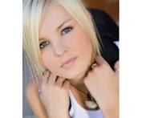
LAS MUCHACHAS Y LAS CARICIAS ATREVIDAS
* Las hembras sienten el deseo de obtener amor.
* Las hembras desean saber hasta dónde pueden?

Slide 20
¿HASTA dónde se puede IR SIN QUE SEA DEMASIADO LEJOS?
Has ido demasiado lejos cuándo :
* actúas contrario a la biblia.
* te molesta la conciencia.
* despiertas indebidamente los deseos sexuales.
* ambos se desvisten para practicar caricias sexuales.
* las actividades sexuales perjudican tu relación de amistad.

Slide 21
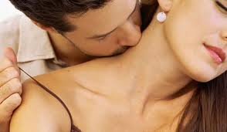
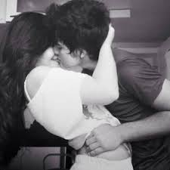
CONSECUENCIAS DE LAS PRÁCTICAS DE CARICIAS ATREVIDAS
*Relaciones sexuales prematrimoniales.
*Embarazos no deseados.
*Metas inconclusas.
*Indicio a la promiscuidad.
*En la adultez la mujer puede presentar poco estímulo y el hombre eyaculación precoz e impotencia.

Slide 22
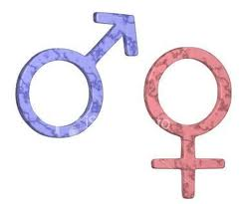
¿ QUIÉN TIENE LA RESPONSABILIDAD?
83% DE LOS HOMBRES DICE : AMBOS
74% DE LAS MUJERES DICE : AMBOS
Desde el punto de vista cultural la mujer tiene más que perder que el hombre en lo que concierne a relaciones sexuales pre-maritales y es ella quien lleva la mayor parte de la culpa ( Van Pelt).
Razones:
- La mujeres pueden controlar sus impulsos sexuales con mayor facilidad que los hombres.
- La mujer corre el riesgo de quedar embarazada.

Slide 23
NORMAS PARA CONTROLAR LAS EXPRESIONES DE AFECTO:
* Aplicando los frenos. * Actúa con honradez. * Niégate con sinceridad y cortesía. * Sigue hablando mantén una conversación interesante. * Evita situaciones que inviten a caricias atrevidas. * Planea correctamente las salidas. ( en parejas o en grupos). * Da a conocer tus actitudes desde el inicio.

Slide 24
* Regresa temprano a tu casa. * No estimules las caricias atrevidas por tu manera de vestir o tus acciones. * No prolongues la despedida. * Lugar y tiempo apropiados. * Encomienda tu vida a DIOS.

Slide 25
RECOMENDACIONES
- Actuar con asertividad para aplicar el freno, aprender a decir no y seguir normas controladoras de la expresión afecto.

Slide 26
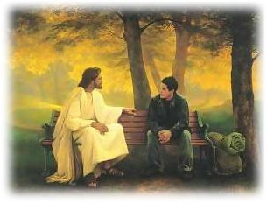
Huye de las pasiones juveniles. Sigue la justicia, la fe, el amor, la paz; junto con los que invocan al Señor de limpio corazón
2 Timoteo 2:22
Acuérdate de tú creador en los días de tú juventud, antes que vengan los días malos, y lleguen los años de los cuales digas; “No tengo en ellos contentamiento”.
Eclesiastés 12: 1

Slide 27
No permitas que ninguno menosprecie tú juventud; sino se ejemplo de los fieles en palabra, conducta, amor, espíritu, fe y pureza.
1 Timoteo 4:12

